Slide 1
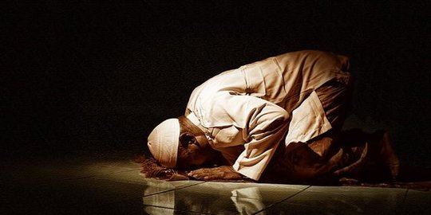
BAB 3 .TRANSFORMASI IMAN DALAM KEHIDUPAN
Untuk Mahasisawa PAI USP Semester 1 , Kamis . 26 Oktober 2023​

Slide 2
RUKUN IMAN
1
2
3
4
5
Iman kepada ALLAH
Iman kepada Malikat Allah
Iman kepada Kitab –kitab Allah
Iman Kepada Rosul
Iman Kepada Hari Qiyamat
6
Iman kepada qodho’ & Qodar

Slide 3

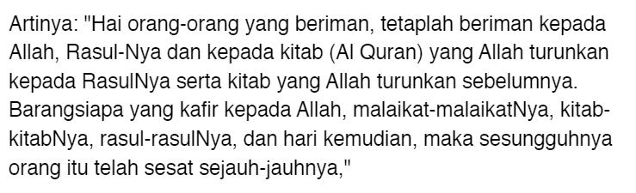

Slide 4

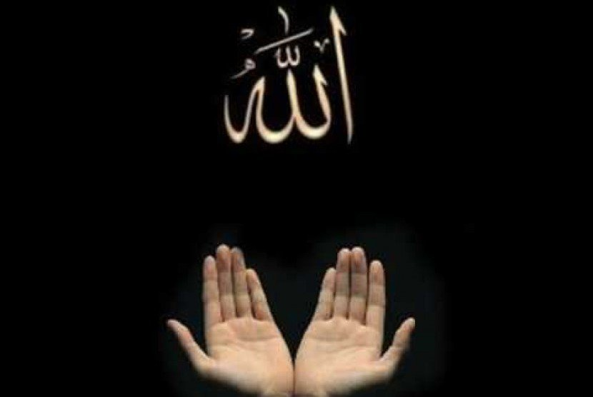
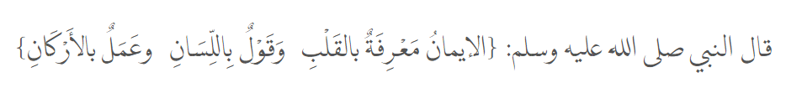
    Pengertian Iman Sesuai al-Qur’an dan Hadits
Berkata Rosuluallah SAW: Iman itu adalah membenarkan dalam hati, mengikrarkan dengan lisan dan menjalankan dengan perbuatan(HR Ibnu Majah dan Tabrani)
AAMIIN
YA ROBBAL ALAMIN

Slide 5

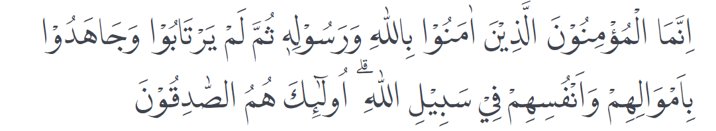
Artinya: Sesungguhnya orang-orang mukmin yang sebenarnya adalah mereka yang beriman kepada Allah dan Rasul-Nya kemudian mereka tidak ragu-ragu dan mereka berjihad dengan harta dan jiwanya di jalan Allah. Mereka itulah orang-orang yang benar.

Slide 6
Menurut bahasa, iman berarti pembenaran hati.
Sedangkan, menurut istilah,Membenarkan dengan hati, mengikrarkan dengan lisan, dan mengamalkan dengan anggota badan
Istilah lain dari iman adalah akidah.
Secara etimologis (bahasa), ‘aqidah berakar dari kata ‘aqada-ya’qidu-’aqdan, berarti simpul, ikatan, perjanjian, dan kokoh. Setelah terbentuk menjadi aqidah, berarti keyakinan” (Al-Munawir, 1984: 1023). Relevansi arti kata ‘aqdan dan ‘aqidah adalah keyakinan itu “tersimpul dengan kokoh di dalam hati, bersifat mengikat dan mengandung perjanjian”.

Slide 7
Secara terminologi (istilah), terdapat beberapa definisi ‘aqidah, antara lain sebagai berikut:
1.Hasan al-Banna mendefinisikan ‘aqidah adalah beberapa perkara yang wajib diyakini kebenarannya oleh hati, mendatangkan ketenteraman jiwa, menjadi keyakinan yang tidak bercampur sedikit pun dengan keragu-raguan.
2.Menurut Abu Bakar Jabiral-Jazairi, ‘aqidah adalah sejumlah kebenaran yang dapat diterima secara umum oleh manusia berdasarkan akal, wahyu, dan fitrah. Diyakini dalam hati, diimplementasikan dalam perbuatan.
3.‘Aqidah menurut Abdul Wahab: menghambakan diri hanya kepada Allah (murni dan konsekuen), bertakwa (rendah diri).

Slide 8
Dari ketiga pendapat tentang ‘aqidah tersebut di atas, dapat disim- pulkan bahwa:
(1) setiap manusia memiliki fitrah tentang adanya Tuhan yang didukung oleh hidayah Allah berupa indra, akal, agama, wahyu, dan taufiqiyyah (sintesis antara kehendak Allah dengan kehendak manusia). Oleh karena itu, manusia yang ingin mengenal Tuhan secara baik harus mampu memfungsikan hidayah-hidayah tersebut;
(2) keyakinan sebagai sumber utama akidah itu tidak boleh bercampur dengan keraguan;
(3)akidah yang kuat akan melahirkan ketenteraman jiwa; (4) tingkat akidah seseorang tergantung pada tingkat pemahamannya terhadap ayat-ayat qauliyyah dan kauniyyah;

Slide 9
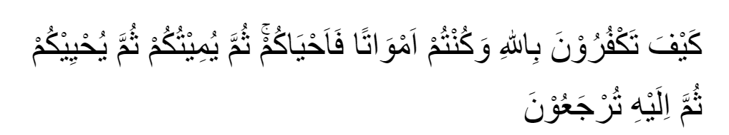
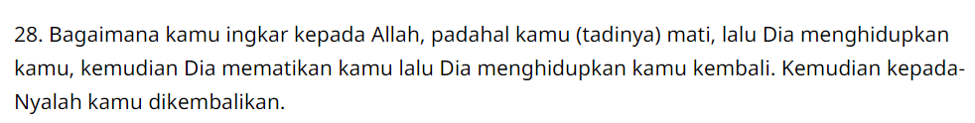
(5) akidah biasanya lazim disebut dengan istilah iman atau tauhid, yang intinya adalah yakin bahwa Allah satu dan diimplementasikan dengan aktivitas yang nyata, (ibadah kepada Allah) sehingga semua aktivitas dalam kehidupan sehari-hari merasa “termonitor” oleh Allah (ihsan).82

Slide 10
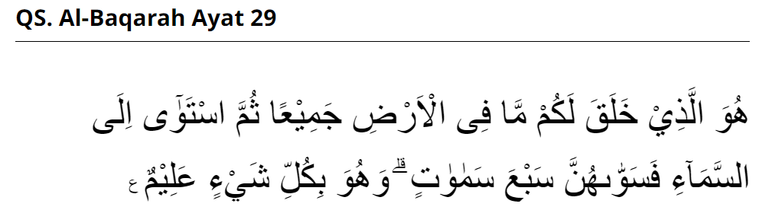
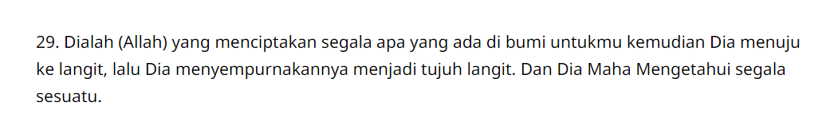

Slide 11
Sementara itu, ibadah kepada Allah Swt. maksudnya merupakan sebaik-baiknya cara mengenal Allah Swt., yang bisa dilakukan salah satunya melalui berpikir dan memperhatikan penciptaan manusia dan alam semesta. Merenungi fenomena kehidupan dan kematian membuat manusia menyadari hakikat ini
Misalnya, jika kehidupan ini datang dari diriku sendiri, tentu aku akan hidup selamanya. Padahal, sebelum ini, aku tiada, lalu ada, kemudian kehidupan ini akan terenggut dariku.Berangkat dari perenungan tersebut, bahwa sebelum ini kita sama seperti benda yang lain, benda-benda mati yang lain, kita menjadi sadar bahwa kita adalah makhluk tidak bernyawa. Lalu, Allah menganugerahi kita kehidupan, memberi jiwa dan ruh kepada kita, bahkan kita pun diberi kemampuan memahami dan berpikir tentang segala sesuatu. Oleh karena itu, nikmat kehidupan ini merupakan nikmat yang besar yang diberikan Allah Swt. kepada seluruh umat manusia.

Slide 12
B.Transformasi Rukun Iman
Orang mukmin sejati bukan hanya sebatas percaya pada hal-hal yang disebutkan dalam rukun iman di atas. Lebih dari itu, mukmin sejati yang imannya mencapai tingkat sempurna adalah orang yang selalu memiliki sifat atau perilaku terpuji yang diperintahkan oleh Allah Swt. dan Rasulullah Saw. Salah satunya adalah berlaku adil.

Slide 13
“Wahai orang-orang yang beriman, jadilah kamu orang yang benar-benar penegak keadilan, menjadi saksi karena Allah biar pun terhadap dirimu sendiri atau ibu bapak dan kaum kerabatmu. Jika ia (orang yang tergugat atau yang terdakwa) kaya ataupun miskin, maka Allah lebih tahu kemasla- hatannya. Maka janganlah kamu mengikuti hawa nafsu karena ingin menyimpang dari kebenaran. Dan jika kamu memutarbalikkan (kata-kata) atau enggan menjadi saksi, maka sesungguhnya Allah adalah Maha Menge- tahui segala apa yang kamu kerjakan.”(An Nisa’ 135)
Ayat tersebut diturunkan berkaitan dengan adanya dua orang yang berselisih yang datang kepada Nabi Muhammad Saw. Orang yang satu kaya dan orang yang lainnya miskin. Nabi Muhammad Saw. berpendapat ebenaran.”

Slide 14
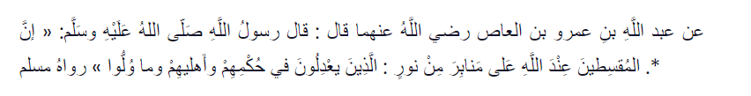
bahwa orang miskin tersebut tidak bersalah kepada orang kaya. Allah Swt. ingin Nabi Muhammad Saw. menegakkan keadilan, baik kepada orang kaya maupun orang yang miskin. Allah Swt. berfirman, “Jika ia kaya ataupun miskin maka Allah lebih tahu kemaslahatannya, maka janganlah kamu mengikuti hawa nafsu karena ingin menyimpang dari kebenaran.”

Slide 15
Diceritakan dari Abu Bakar bin Abi Syaibah, Zuhair bin Harb, dan Ibnu Numair, diceritakan dari Sufyan bin Uyainah, dari Amr (Ibnu Dinar), dari Amr bin Aus, dari Abdullah bin Amr bin al-Ash yang berkata, “Ibnu Numari dan Abu Bakar datang kepada Nabi Saw., yang menurut riwayat Zuhair, lalu berkata, ‘Rasulullah Saw. bersabda, ‘Sesungguhnya orang- orang yang berbuat adil menurut pandangan Allah, kelak akan ditem- patkan di atas mimbar-mimbar yang terbuat dari cahaya, di sisi kanan Allah Yang Maha Pengasih, dan kedua tangannya adalah kanan. Yaitu, orang-orang yang berbuat adil dalam keputusan hukumnya, juga terhadap keluarga dan masyarakat yang berada di bawah kuasanya.” (HR. Muslim).

Slide 16
indikator pembeda antara orang yang beriman dengan orang yang tidak beriman, yaitu dengan melihat amaliahnya dalam kehidupan sehari-hari. Sebagaimana diketahui, semua amal yang dikerjakan di dunia akan dipertanggungjawabkan kepada Allah Swt., tidak hanya kepada manusia. Sedangkan, Allah itu Maha Adil.
Rasulullah Saw bersabda, sebagaimana diriwayatkan Qatadah, “Ya Tuhanku, hal apa yang paling sedikit Engkau letakkan di dunia ini?’ Allah berfirman, ‘Sifat adil adalah yang paling sedikit Aku ciptakan di dunia
Substansi dari sabda Nabi Muhammad Saw. tersebut dapat dijadikan media pembelajaran sekaligus ujian bagi semua manusia yang beriman: seberapa besar penerapan iman dalam kehidupan sehari-hari? Demikian juga, ini bisa dikembangkan sebagai strategi transformasi rukun iman

Slide 17
dalam hidup dan kehidupan sehari-hari. Contoh sederhananya adalah berkata dengan sebenar-benarnya dalam persaksian.
Al-Razi, dalam tafsirnya, mengatakan bahwa janganlah orang mukmin hanya mencari kebenaran dunia saja, melainkan harus mencari kebenaran hakiki, yaitu kebenaran yang bisa dipertanggungjawabkan di akhirat kelak. Sebab, menurutnya, kebahagiaan yang sempurna bagi manusia adalah melakukan segala-galanya hanya karena Allah Swt. semata. Apabila tidak karena Allah Swt., manusia tidak ubahnya hewan yang melakukan apa pun tanpa orientasi dan tujuan. Allah Swt. telah menjanjikan balasan bagi orang-orang beriman yang selalu mendasarkan perbuatannya atas nama Allah Swt.

Slide 18
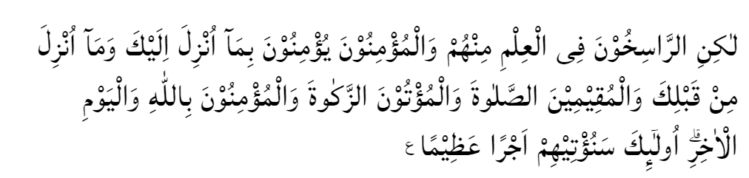
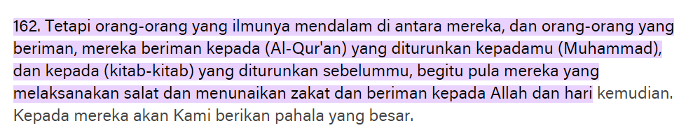

Slide 19
Abu Ja’far berpendapat bahwa yang dimaksud sebagai orang-orang mukmin dalam ayat ini adalah orang-orang yang beriman kepada Allah Swt. dan Rasulullah Saw., dan juga beriman kepada al-Qur’an yang diturunkan kepada Nabi Muhammad Saw. Dalam Tafsir ath-Thabari, disebutkan riwayat hadits Qudsi yang berisi firman Allah Swt. kepada Nabi Muhammad Saw. berikut:
“Wahai Muhammad, demi kitab-kitab yang telah Aku turunkan kepada nabi dan rasul sebelum kamu, orang yang beriman tidak akan bertanya kepadamu seperti apa yang ditanyakan oleh orang-orang yang bodoh. Maka, Allah menurunkan kitab dari langit, karena mereka (orang mukmin) telah mengetahui apa yang mereka baca, yaitu kitab-kitab Allah yang diturunkan kepada para nabi dan rasul-Nya. Oleh karena itu, mereka harus taat dan patuh kepadamu (Muhammad).”

Slide 20
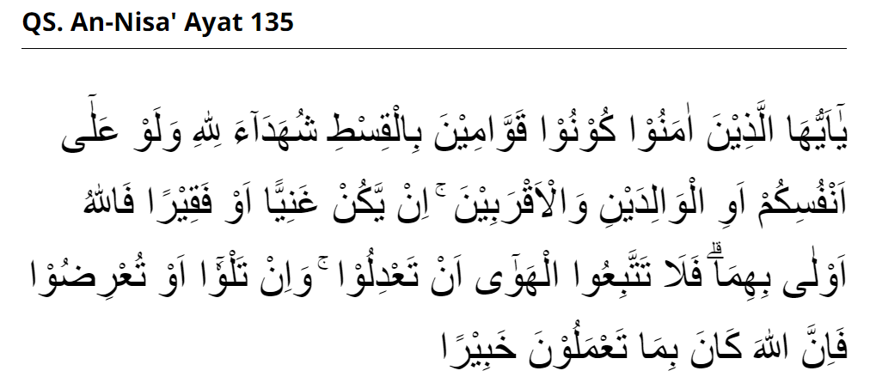

Slide 21
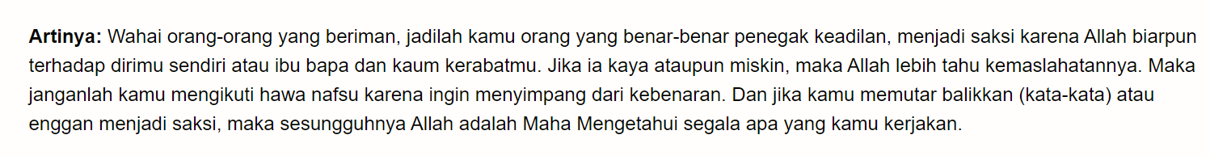
“PENGECUT”
“CARI AMAN”
VS
“SEKALIPUN PAHIT KENYATAANNYA”
“APAPUN RESIKONYA.....”
“LEBIH BAIK BERKATA APA ADANYA.....”

Slide 22
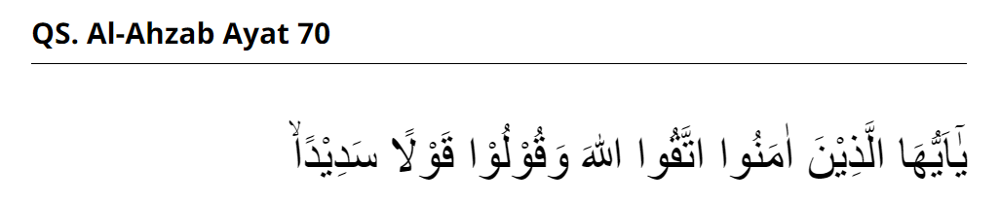
“Hai orang-orang yang beriman, bertakwalah kamu kepada Allah dan katakanlah perkataan yang benar.”
Abu Musa al- Asy’ari berkata, “Pada suatu waktu, kami pernah shalat Zhuhur bersama Rasulullah Saw. Kemudian, selesai shalat, Nabi Saw. pergi dan menunjukkan kepada kami dengan tangan beliau. Kami kemudian duduk, dan beliau bersabda, ‘Sesungguhnya Allah memerintahkan kepadaku untuk memerintahkan kepada kalian agar kalian selalu takwa (takut) kepada Allah serta berkatalah dengan perkataan yang benar.’

Slide 23
Nabi Muhammad Saw. mendatangi kaum perempuan, dan bersabda, ’Sesung- guhnya Allah memerintahkan kepadaku untuk memerintahkan kepada kalian agar kalian selalu takwa (takut) kepada Allah serta berkatalah dengan perkataan yang benar.” (HR. Ahmad). Disebutkan dalam riwayat Aisyah, yang berkata, “Rasulullah Saw. tidak pernah berdiri di mimbar kecuali apa yang telah aku dengar beliau bersabda dengan menyebutkan QS. al-Ahzāb [33]: 70.”
Demikian juga diceritakan dari Ali bin Abdillah, dari Muhammad in az-Zaiqan, Musa bin Uqbah, dari Abu Salamah bin Abdurrahman, dari Aisyah bahwa Nabi Muhammad Saw. bersabda, “Berkatalah yang benar, dekatkanlah, dan kabarkanlah kabar gembira, karena sesungguhnya orang masuk surga bukan karena amalnya.”

Slide 24
Para sahabat bertanya, “Apakah engkau juga demikian, wahai Rasulullah?”
Rasulullah Saw. menjawab, “Termasuk aku juga, kecuali Allah melimpahkan kepadaku ampunan dan rahmat-Nya.” (HR. Bukhari).

Slide 25
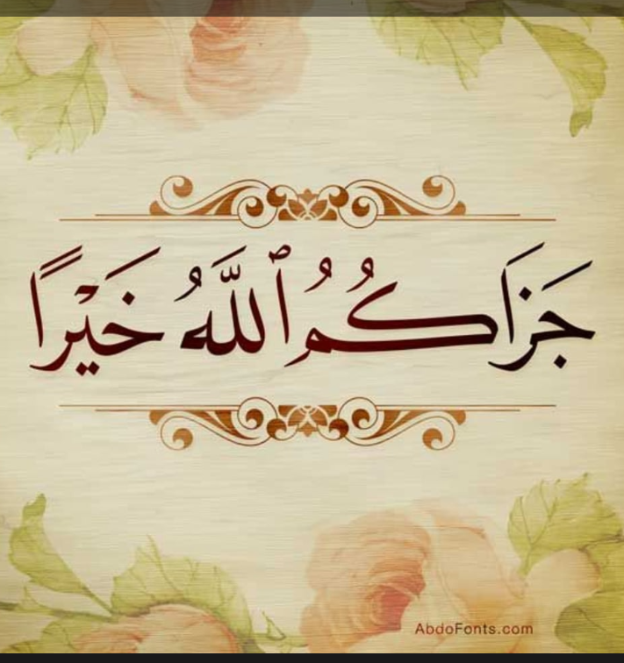
Sampai jumpa lagi

